Slide 1

Klant opdracht
Door: Rowan, Julian en Sean

Slide 2
Inleiding
Opdracht
Onderzoek
Most Viable Product

Slide 3
De Opdracht
Webshop
Onderzoek
Systeem
Product pagina

Slide 4

onderzoek
Platformen
Plus punten
Min punten
Vergelijking

Slide 5
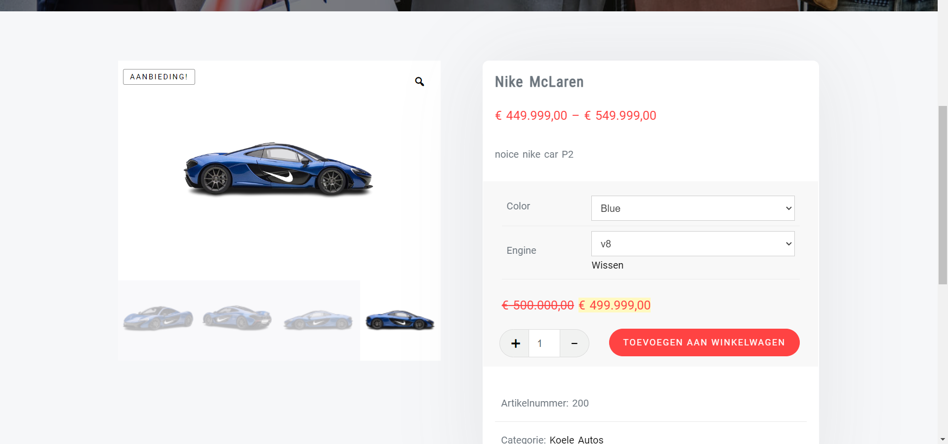
MVP

Slide 6
The END

